Slide 1
Pisno deljenje

Slide 2
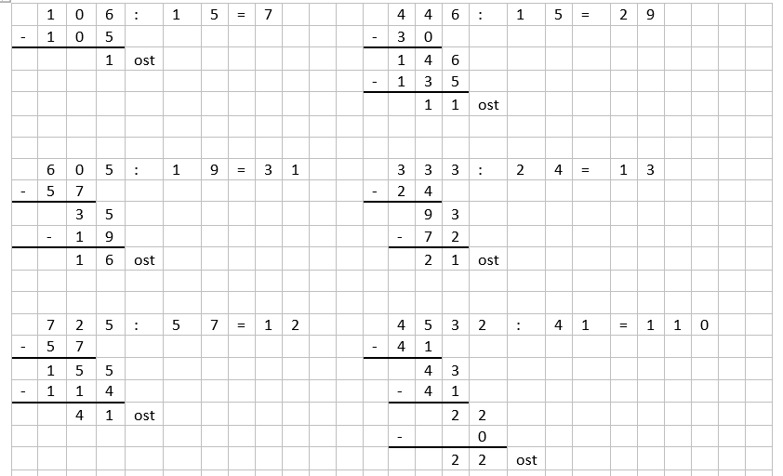
Preveri: U str. 89/ nal.2,3,4
2.)

Slide 4
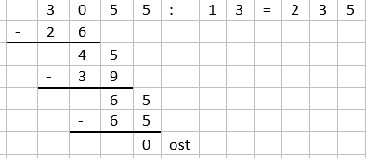
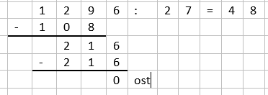
3.)
4.)
O: Trinajstina števila 3055 je število 235.
O: V enem zabojčku je 48 breskev.

Slide 5
UTRJEVANJE – račune prepiši v zvezek
Izračunaj in naredi preizkus.
2 3 4 5 : 30 = 1 4 5 7 : 40 = 3 4 1 6 : 20 =
2 4 5 6 : 37 = 5 6 2 1 8 : 42 = 1 2 6 4 3 2 : 89 =
DELO V DZ / str. 44 / nal. 1, 2, 3, 4

